Slide 1

Strategy 2030
…and beyond

Slide 2
Strategy 2030
Beyond 2030
2020
”Lansering av Hållbar
Strategi för Svensk Besöksnäring 2030”
2030
Den mest framgångsrika näringen i Sverige
I Europa
En av fem
2035!
Världens mest hållbara destination
2040!
Plan
Do
Plan
Do
Plan
Do
Plan
Plan
Plan
Plan
Plan
Plan
2019
2023
2023
2026
2026
2030
2030
2033
Do
2033
2037
Do
2037
2040
Do
Do
Do
Do
?
?
?
Check
Act
Check
Act
Check
Act
Check
Act
Check
Act
Check
Act
Check
Act
Check
Act
Check
Act
Handlingsplaner baserad på Strategi 2030
Nästa generation av strategi och planer
Beyond current understanding!
Visit the Future - Svensk Turisms plattform för utvecklingsarbete

Slide 3
Strategy 2030
…and beyond
Strategy 2030 - Besöksnäringen är den mest framgångsrika näringen i Sverige!
……and beyond
  I Europa – en av fem – 2035!
  Sverige är världens mest hållbara destination 2040!

Slide 4
Målbild 2030
Sverige utmärker sig genom att vara en ledande ”kvalitetsdestination” som genom hållbar och balanserad utveckling levererar unika ”svenska” upplevelser och värden för att attrahera besökare. Besöksnäringen bidrar till samhället genom att vara en starkt kraft som driver landets socio-ekonomiska utveckling, välstånd och innanförskap.
Besöksnäringen ska vara lukrativ att investera, arbeta och driva verksamhet i.

Slide 5
Sverige utmärker sig genom att vara en ledande ”kvalitetsdestination” som genom hållbar och balanserad utveckling levererar unika ”svenska” upplevelser och värden för att attrahera besökare. Besöksnäringen bidrar till samhället genom att vara en starkt kraft som driver landets socio-ekonomiska utveckling, välstånd och innanförskap.
Besöksnäringen ska vara lukrativ att investera, arbeta och driva verksamhet i.
Ledande kvalitets- destination
Lukrativ näring för att
investera, arbeta och
driva verksamhet.
Balanserad och hållbar utveckling
Leverera svenska
värden
Socio-ekonomiska
utveckling, välstånd
och innanförskap
Utveckla kvalitets-turism genom anpassade produkter och tjänster
Förbättra Sveriges konkurrenskraft
Öka vistelsetiden och omsättningen per dygn för varje gäst
Välja marknadsmix – gästers ursprung inter-nationella, nationella och differentierade segment
Optimera säsonger som tid och plats för vald marknadsmix
Utveckla produkter visavi marknadsmix och företagens leveransförmåga
Förhindra överturism
Utveckla erbjudanden som kännetecknas av det ”unika svenska”
Förtydliga de driv-krafter som skapar värde
Utveckla Swedishness och integrera gästen med det svenska erbjudandet
Utveckla begreppet gäst och besökare till ”localhoods”
Öka besöksnäringens möjligheter till en av de främsta källorna att skapa inkomster och välstånd i hela landet.
Förstärk besöks-näringen som driv-kraft för infrastruktur, transporter och socio- ekonomiska möjlig-heter
Utveckla regional turism genom mångfald
Verka för företagens ökade lönsamhet
Effektivisera företagens verkningsgrad
Utveckla företagens attraktionskraft för investeringar.
Säkerställ företagens långsiktiga och kort-siktiga kompetens-behov

Slide 6
Kvalitet
Ekonomi
Omsättning och fördelning
Hållbarhet
EXEMPEL
Att bli en ledande kvalitets- destination som ökar Sveriges
konkurrensförmåga som
turismnation
Att öka det ekonomiska
värdet för besöksnäringen
i balans med hållbarhet
Öka turismens omsättning
och åstadkomma en relativt större fördelning över hela landet.
Målen (17 st) i Agenda 2030 är
transformerade till tydliga
mål och principer för besöks-
näringen där Sverige är ledande
Mål
KPl
Antal attraktioner/besöksmål med kvalitetsmärkning
Internationella turismintäkter
Omsättning från internationella gäster även under ”lågsäsonger”
Aktiviteter för de 10 mest prioriterade målen är genomförda
5% årlig ökning årligen
5% ökning årligen
25% av intäkterna sker på lågsäsong
Aktiviteterna är genomförda och har lett till 90% måluppfyllelse
Travel and Toursim Competetivness Index
TTCI
Antalet inhemska besökare
(antalet dygn)
Omsättning av turismintäkter utanför storstäder
Aktiviteter för de 7 återstående målen är påbörjade
Att vara top 10 globalt och top 5 i Europa!
3% ökning årligen
Öka till 60%
Aktiviteterna är påbörjade och har en 65% i måluppfyllelse
Förtroendenivå för turismens produkter och tjänster
(Level of confidence)
Antal investeringar
Hotell, restauranger attraktioner etc.
Minst 90%
5% ökning årligen

Slide 7
Strategiska teman som utvecklas till strategier som ska leda till måluppfyllelse
EXEMPEL
Utveckling av kvalitativa turismattraktioner och destinationer, produkter som stöds av hållbara lösningar och som uppmuntrar att ”svenska” värden genomsyrar attraktionskraften.
Strategi 1
Utveckling och ständiga förbättringar som stödjer tillgänglighet, transporter och infrastruktur utan att skapa skadlig belastning på samhället och miljön
Strategi 2
Strategiska teman
Utveckling av potentialen av turismens humankapital och göra svenska medborgare medvetna turismens fördelar
Strategi 3
Balansering av målgrupper med syftet att fördela besökare över hela landet och visa upp den svenska mångfalden genom aktiv bearbetning av valda målgrupper
Strategi 4
Organisering av samarbete och integration bland offentlig sektor, privat sektor och allmänheten i utvecklingen av besöksnäringen genom tydligare kontext, styrning (governance) och internationellt samarbete
Strategi 5

Slide 8
Kvalitet
Ekonomi
Omsättning och fördelning
Hållbarhet
EXEMPEL
Att bli en ledande kvalitets- destination som ökar Sveriges
konkurrensförmåga som
turismnation
Att öka det ekonomiska
värdet för besöksnäringen
i balans med hållbarhet
Öka turismens omsättning
och åstadkomma en relativt större fördelning över hela landet.
Målen (17 st) i Agenda 2030 är
transformerade till tydliga
mål och principer för besöks-
näringen där Sverige är ledande
Mål
KPl
Antal attraktioner/besöksmål med kvalitetsmärkning
Internationella turismintäkter
Omsättning från internationella gäster även under ”lågsäsonger”
Aktiviteter för de 10 mest prioriterade målen är genomförda
5% årlig ökning årligen
5% ökning årligen
25% av intäkterna sker på lågsäsong
Aktiviteterna är genomförda och har lett till 90% måluppfyllelse
Travel and Toursim Competetivness Index
TTCI
Antalet inhemska besökare
(antalet dygn)
Omsättning av turismintäkter utanför storstäder
Aktiviteter för de 7 återstående målen är påbörjade
Att vara top 10 globalt och top 5 i Europa!
3% ökning årligen
Öka till 60%
Aktiviteterna är påbörjade och har en 65% i måluppfyllelse
Förtroendenivå för turismens produkter och tjänster
(Level of confidence)
Antal investeringar
Hotell, restauranger attraktioner etc.
Minst 90%
5% ökning årligen

Slide 10
Socio-ekonomiska utveckling, välstånd och innanförskap
Öka besöksnäringens möjligheter till en av de främsta källorna att skapa inkomster och välstånd i hela landet.
Förstärk besöksnäringen som drivkraft för infrastruktur, transporter och socio- ekonomiska möjligheter
Utveckla regional turism genom mångfald
Antal attraktioner/besöksmål med kvalitetsmärkning
Internationella turismintäkter
Omsättning från internationella gäster även under ”lågsäsonger”
Aktiviteter för de 10 mest prioriterade målen är genomförda
Travel and Toursim Competetivness Index
TTCI
Antalet inhemska besökare
(antalet dygn)
Omsättning av turismintäkter utanför storstäder
Aktiviteter för de 7 återstående målen är påbörjade
Förtroendenivå för turismens produkter och tjänster
Antal investeringar
Hotell, restauranger attraktioner etc.

Slide 11
Socio-ekonomiska utveckling, välstånd och innanförskap
Arbets-
material
Öka besöksnäringens möjligheter till en av de främsta källorna att skapa inkomster och välstånd i hela landet.
Förstärk besöksnäringen som drivkraft för infrastruktur, transporter och socio- ekonomiska möjligheter
Utveckla regional turism genom mångfald
Antal attraktioner/besöksmål med kvalitetsmärkning
Travel and Toursim Competetivness - Index TTCI
Förtroendenivå för turismens produkter och tjänster
Internationella turismintäkter
Antalet inhemska besökare (antalet dygn)
Antal investeringar
Hotell, restauranger attraktioner etc.
Omsättning från internationella gäster även under ”lågsäsonger”
Omsättning av turismintäkter utanför storstäder
Aktiviteter för de 10 mest prioriterade målen är genomförda
Aktiviteter för de 7 återstående målen är påbörjade

Slide 12
Travel and Toursim Competetivness Index
TTCI

Slide 13

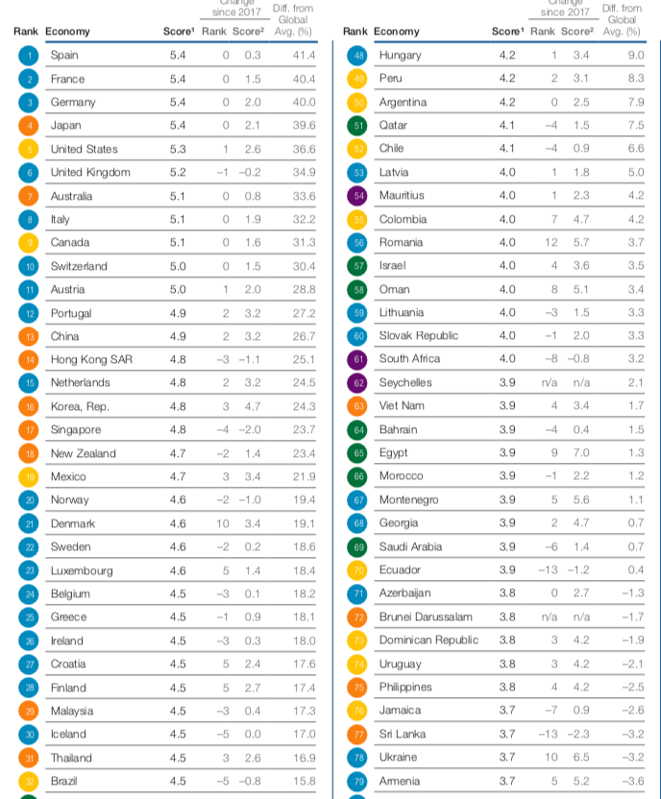

Slide 14
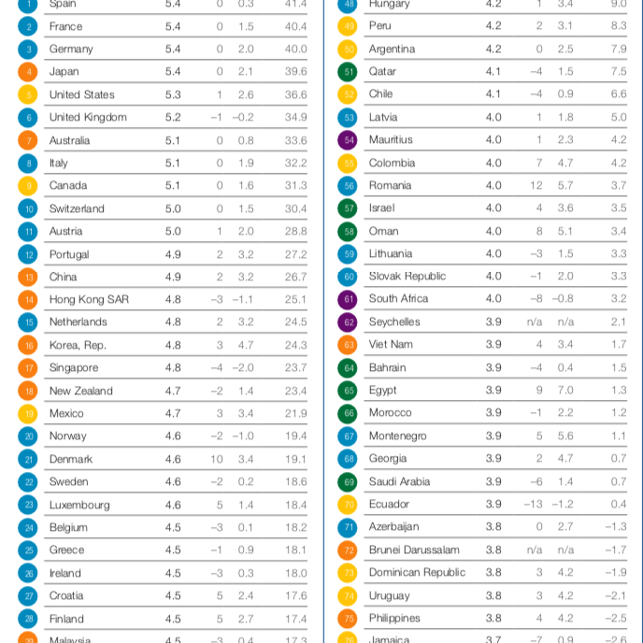
Sverige på 22:a plats

Slide 15
Travel and Toursim Competetivness Index
TTCI
21
81
12
54
36
34
23
31
30
134
47
10
11
3

Slide 16
Think-tank
Socio-ekonomiska utveckling, välstånd och innanförskap
Öka besöksnäringens möjligheter till en av de främsta källorna att skapa inkomster och välstånd i hela landet.
Förstärk besöksnäringen som drivkraft för infrastruktur, transporter och socio- ekonomiska möjligheter
Utveckla regional turism genom mångfald

Slide 17
Vad skulle krävas för att besöksnäringen skulle vara den främsta källan till att skapa intäkter och välstånd i Jämtland/Härjedalen?
Hur kan det utvecklas vidare?
Några idéer – Kan besöksnäringen hjälpa till att väsentligen
Skapa arbeten i besöksnäringen?
Skapa arbeten eller företag som knyter an till besöksnäringen
Skapa arbeten eller företag som migrerar (glider samman med besöksnäringen)
Utveckling genom kompetens

Slide 18
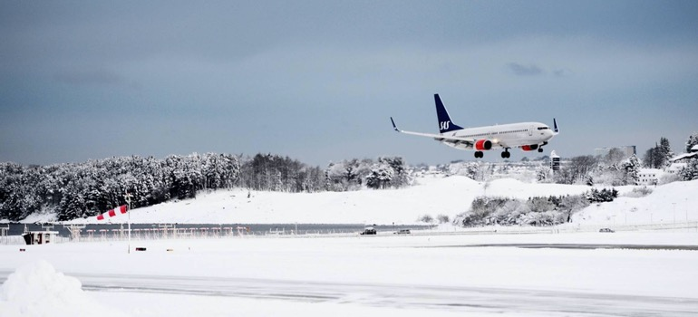
Vad skulle krävas för att besöksnäringen skulle vara den främsta drivkraften för infrastruktur och transporter i och till och från Jämtland/Härjedalen?
Beskriv också hur besökare positivt skulle påverkas om man är framgångsrik?
Beskriv också hur innevånare positivt skulle påverkas om man är framgångsrik?
V ad skulle krävas?
Några idéer – Kan besöksnäringen hjälpa till att väsentligen
Driva på utvecklingen av bättre/fler flygplatser, vägar, järnvägsspår etc.
Driva på utvecklingen av fler flyglinjer, busslinjer, tågförbindelser etc.
Driva på utvecklingen av trådlösa förbindelser, wifi, 5G, etc
Elflyg i Norge redan 2023!

Slide 19
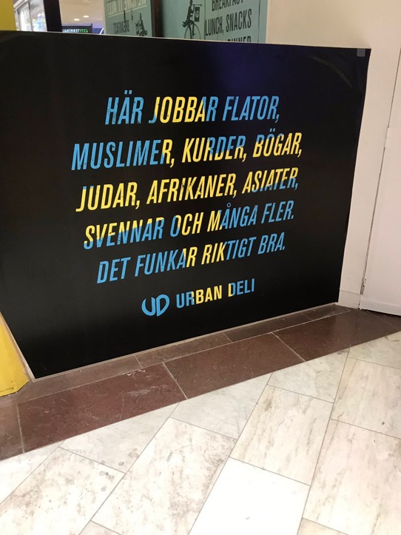
Vad skulle krävas, kunna göras, för att besöksnäringen ska vara en mycket stark drivkraft för att stärka socio-ekonomiska förhållanden i Jämtland/Härjedalen?
Några idéer – Kan besöksnäringen hjälpa till att skapa
Trygghet
Stolthet
Tillhörighet
Innanförskap och social acceptans
Hälsa
Välbefinnande
Kompetens
Kulturell gemenskap eller förståelse
Jämställdhet
etc

Slide 20
Sverige utmärker sig genom att vara en ledande ”kvalitetsdestination” som genom hållbar och balanserad utveckling levererar unika ”svenska” upplevelser och värden för att attrahera besökare. Besöksnäringen bidrar till samhället genom att vara en starkt kraft som driver landets socio-ekonomiska utveckling, välstånd och innanförskap.
Besöksnäringen ska vara lukrativ att investera, arbeta och driva verksamhet i.
Ledande kvalitets- destination
Lukrativ näring för att
investera, arbeta och
driva verksamhet.
Balanserad och hållbar utveckling
Leverera svenska
värden
Socio-ekonomiska
utveckling, välstånd
och innanförskap
Utveckla kvalitets-turism genom anpassade produkter och tjänster
Förbättra den Sveriges konkurrenskraft
Öka vistelsetiden och omsättningen per dygn för varje gäst
Välja marknadsmix – gästers ursprung inter-nationella, nationella och differentierade segment
Optimera säsonger som tid och plats för vald marknadsmix
Utveckla produkter visavi marknadsmix och företagens leveransförmåga
Förhindra överturism
Utveckla erbjudanden som kännetecknas av det ”unika svenska”
Förtydliga de driv-krafter som skapar värde
Utveckla Swedishness och integrera gästen med det svenska erbjudandet
Utveckla begreppet gäst och besökare till ”localhoods”
Öka besöksnäringens möjligheter till en av de främsta källorna att skapa inkomster och välstånd i hela landet.
Förstärk besöks-näringen som driv-kraft för infrastruktur, transporter och socio- ekonomiska möjlig-heter
Utveckla regional turism genom mångfald
Verka för företagens ökade lönsamhet
Effektivisera företagens verkningsgrad
Utveckla företagens attraktionskraft för investeringar.
Säkerställ företagens långsiktiga och kort-siktiga kompetens-behov

Slide 21
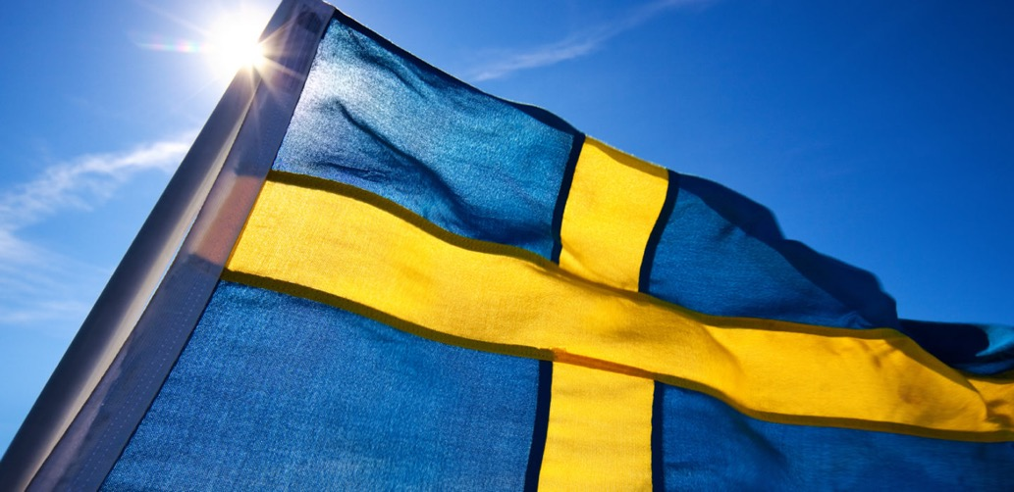
Vision – top five by 2035
Mål 2030
Sverige utmärker sig genom att vara en ledande ”kvalitetsdestination” som genom hållbar och balanserad utveckling levererar unika ”svenska” upplevelser och värden för att attrahera besökare.
Besöksnäringen bidrar till samhället genom att vara en starkt kraft som driver landets socio-ekonomiska utveckling, välstånd och innanförskap.
Besöksnäringen ska vara lukrativ att investera, arbeta och driva verksamhet i.
Visit the Future

